Slide 1


Slide 2
администрация
Горносталевского сельсовета
Здвинского района Новосибирской области
ПРОЕКТ
«Приобретение театральных кресел для Старогорносталевского СДК»

Slide 3
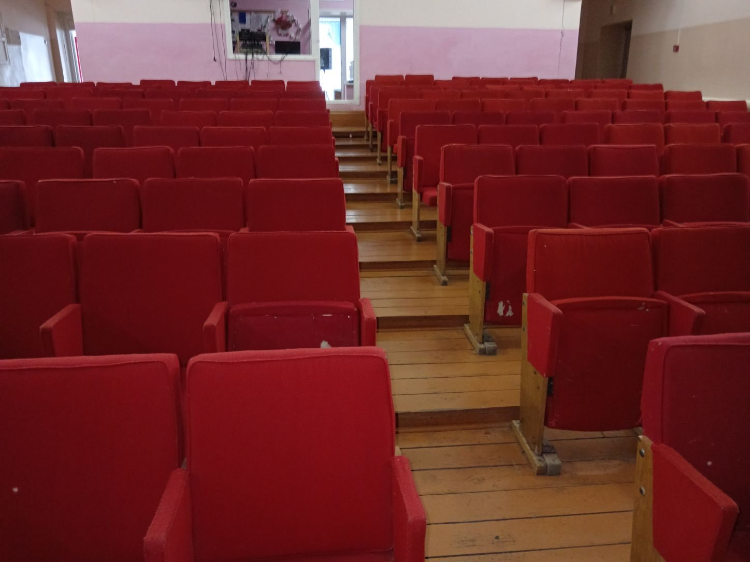
В селе Старогорносталево дом культуры построен в 1987 году,
37 лет назад установлены кресла в зрительном зале

Slide 4
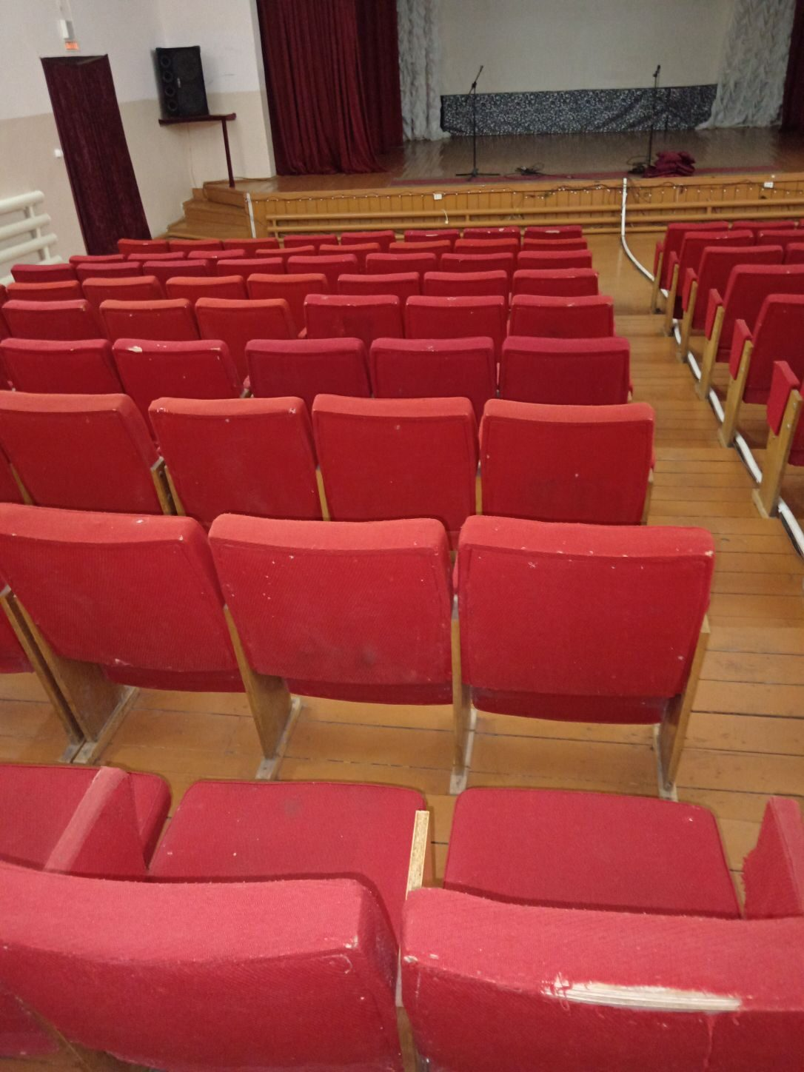
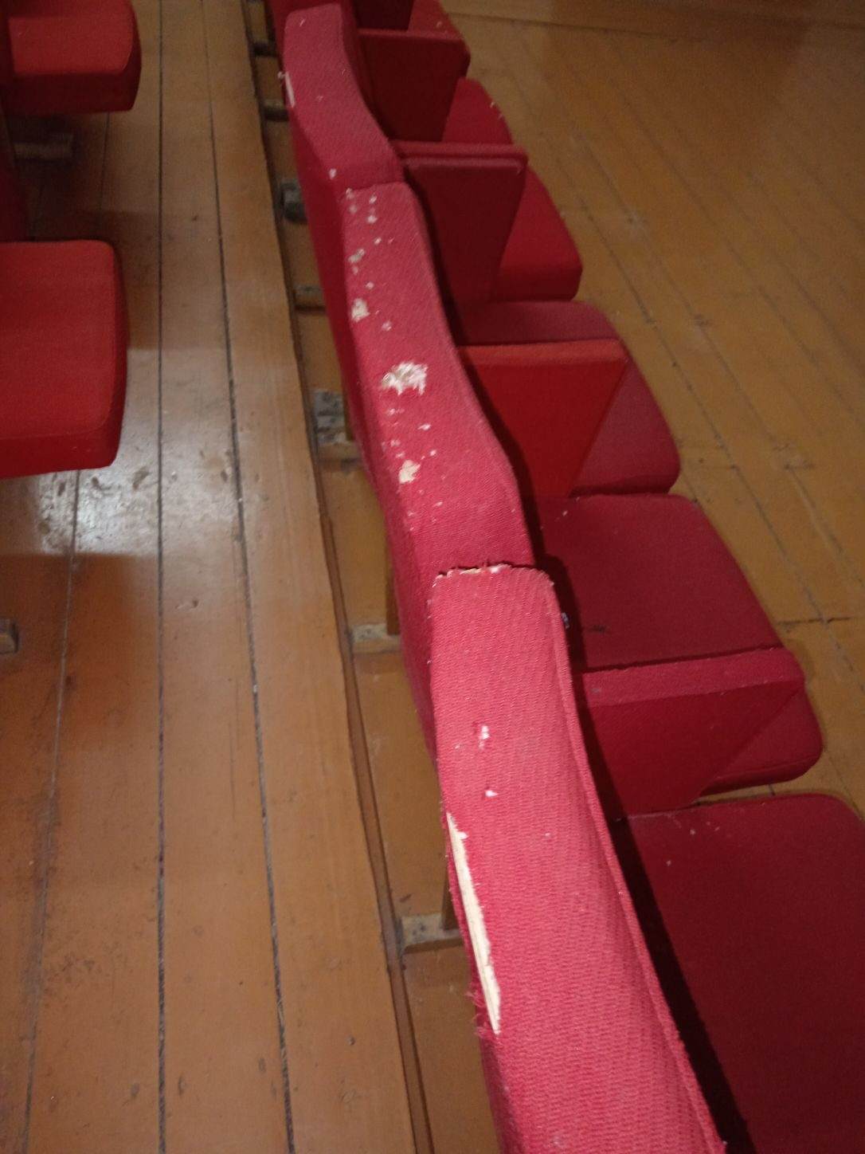
На сегодняшний день в таком состоянии находятся кресла в зрительном зале

Slide 5
Ожидаемые результаты от реализации инициативного проекта:
- обеспечение сохранности и благоприятного содержания кресел;
- обеспечение потребности населения Горносталевского сельсовета в наличии кресел в зрительном зале МКУК «Старогорносталевского СДК»;
- повышение эксплуатационной надёжности новых кресел.

Slide 6
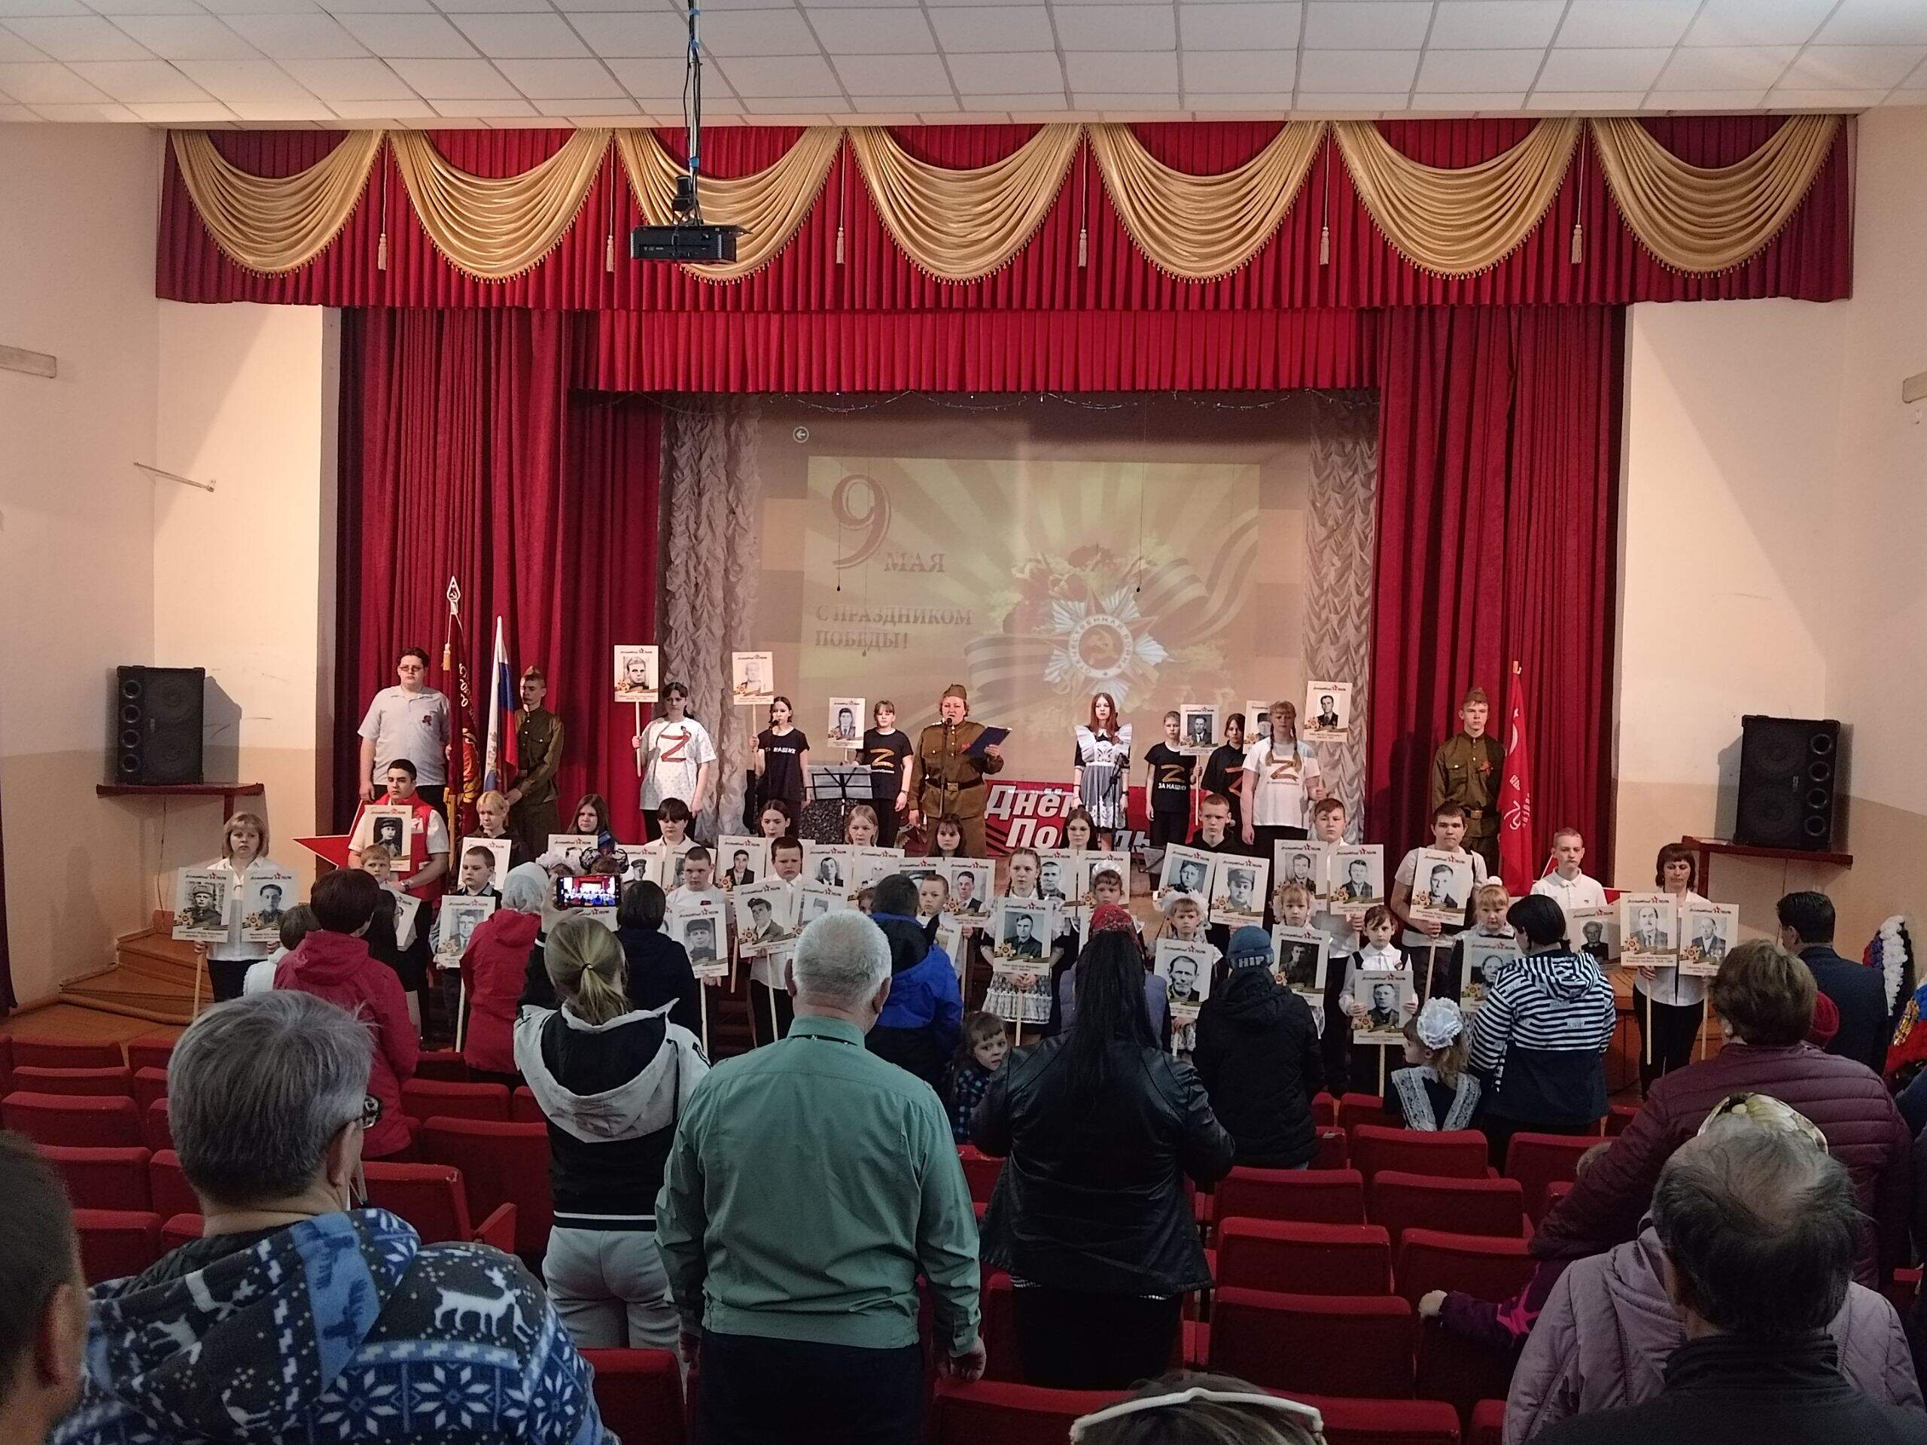
В зрительном зале проходят мероприятия, концерты.

Slide 7
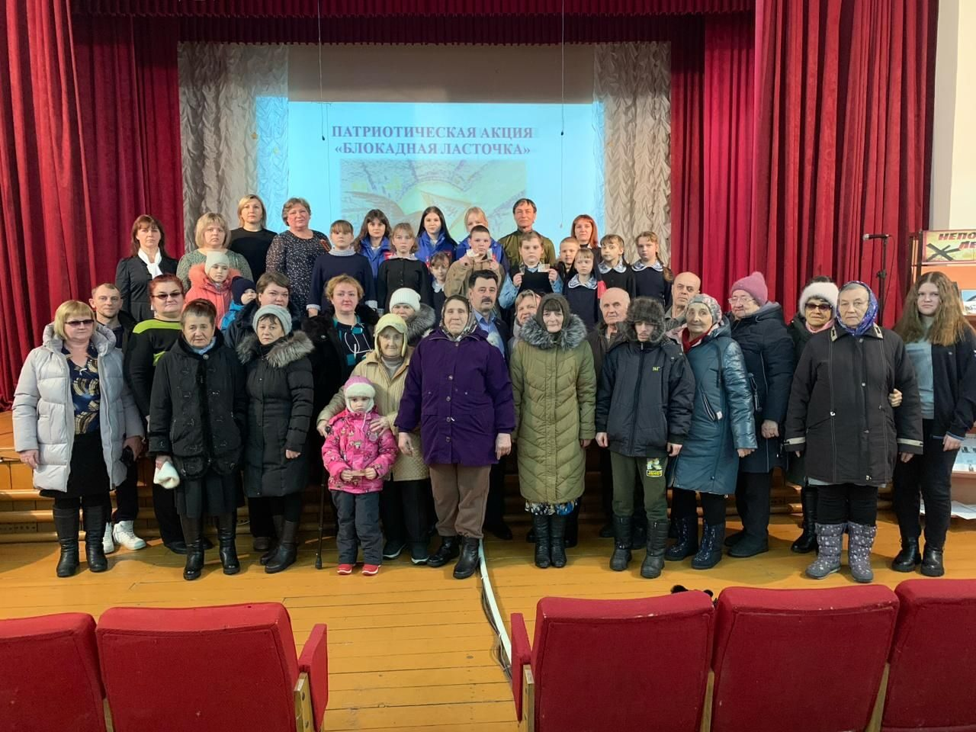
Проводятся патриотические акции

Slide 8
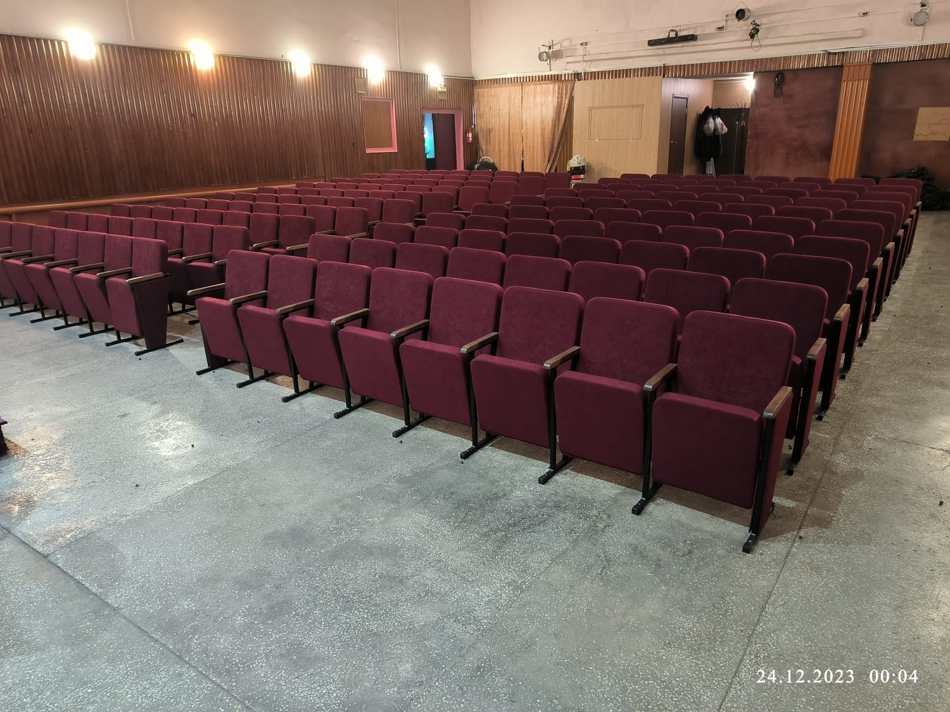
Примерно такими хотим видеть кресла в зрительном зале

